Slide 1
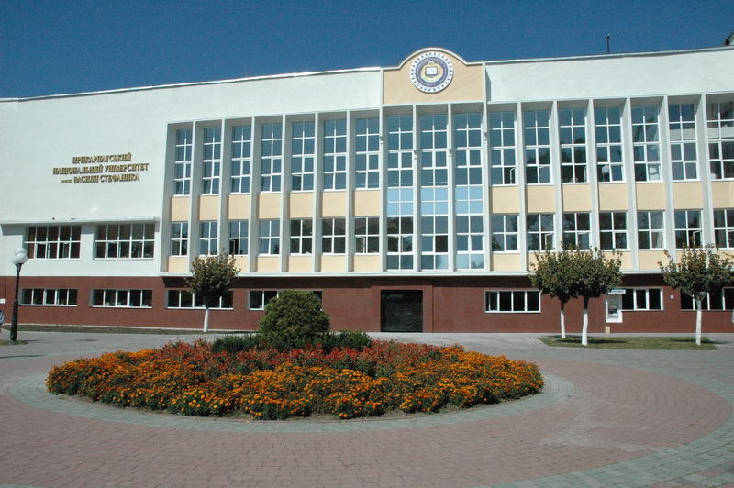
Наукова бібліотека ДВНЗ “Прикарпатський національний університет імені Василя Стефаника”
Електронна адреса: pnu-lib@ukr.net
Сайт бібліотеки: http://lib.pu.If.ua/

Slide 2
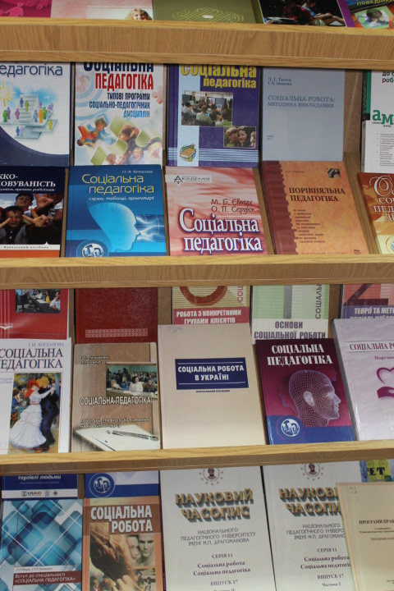
Віртуальне засідання кафедри :
“Соціальна педагогіка”

Slide 3
Загальна інформація про фонди бібліотеки університету
Загальний фонд Наукової бібліотеки на 1.01.2014 року становить - 811.594 примірник, у тому числі:
наукових видань – 242.314 примірників;
навчальних видань – 203.426 примірників;
літературно-художніх видань – 83.047 примірників;
періодичних видань – 54.017 примірників;
електронних видань – 3.422 примірники.
Фонд літератури з питань соціальної педагогіки становить 360 примірників

Slide 4
Інформація про надходження літератури у фонди бібліотеки
За 2014 рік у фонди бібліотеки надійшло:
14 194 прим. документів:
наукових видань – 3 301;
навчальних видань – 3 817;
електронних видань – 935.
Протягом 2015 року у фонди бібліотеки надійшло 84 прим. з питань соціальної педагогіки і соціальної роботи.

Slide 5
Умовні скорочення місця знаходження літератури у фондах Наукової бібліотеки
КХ – загальне книгосховище
Філос. – читальний зал філософського факультету
Педагог. – читальний зал Педагогічного інституту
ЗагЧЗ – загальний читальний зал
Бібл. – відділ бібліографії
Гурт№5 – читальний зал гуртожитку №5
МВ – читальний зал напрямку «міжнародні відносини»

Slide 6
Література з питань соціальної педагогіки, яка надійшла у фонди бібліотеки у 2014-2015 році
1. 74.66я73
С69 Соціальна робота. Ч. 2 : Теорії та методи соціальної роботи / за ред. Т. Семигіної, І. Григи. – К. : Вид. дім "Києво-Могилянська Академія", 2004. – 224 с. кільк.прим.: 5 (КХ. – 2, Педагог. – 2, Рахів. – 1)
2. 74.66я73
С69 Соціальна робота. Ч. 1 : Основи соціальної роботи / за ред. Т. Семигіної, І. Григи. – К. :
Вид. дім "Києво-Могилянська академія", 2004. – 178 с. кільк.прим.: 5 (КХ. – 2, Педагог. – 2, Рахів. – 1)
3. 74.66я73
С69 Соціальна робота . Ч. 3 : Робота з конкретними групами клієнтів / за ред. Т. Семигиної, І.
Григи. – К. : Вид. дім "Києво-Могилянська академія", 2004. – 166 с.
кільк.прим.: 5 (КХ. – 2, Педагог. – 2, Рахів. – 1)
4. 74.66я73
С 91 Сучасні технології у роботі з протидії торгівлі людьми [Текст]: навч.-метод. посібник / ред.кол.
Н.Козакевич, Г.Малишкіна. – Ів.-Франківськ : Місто НВ, 2014. – 164 с.
кільк.прим.: 5 (Педагог. – 5)
5. 74.66
Б 90 Будник О. Б.
Професійна підготовка майбутніх учителів початкової школи до соціально-педагогічної діяльності: теорія і методика : монографія / Олена Богданівна Будник. – Дніпропетровськ : Середняк Т. К., 2014. – 484 с. – Автограф. – ПНУ. кільк.прим.: 2 (Педагог. – 2)
6. 74.66я73
Б 90 Будник, О. Б. Соціально-педагогічна діяльність учителя початкової школи[Текст]: навчально-методичний посібник /Олена Богданівна Будник. – Ів.-Франківськ : ПП Бойчук А. Б., 2012. – 212 с. – ПНУ.
кільк.прим.: 2 (Педагог. – 2)

Slide 7
7. 74.66я73
Б 90 Будник О. Б. Технології соціально-педагогічної діяльності в початковій школі : методичний супровід навчального спецкурсу / Олена Богданівна Будник. – Ів.-Франківськ, 2014. – 64 с. – ПНУ. – кільк.прим.: 1 (Педагог. – 1)
8. 74.66
Б 90 Будник О. Б. Соціально-педагогічне спрямування змісту професійної освіти
майбутніх учителів початкових класів: методичний посібник / Олена Богданівна
Будник. – Ів.-Франківськ : ПП Бойчук А. Б., 2013. – 80 с. кільк.прим.: 1
(Педагог. – 1)
9. 74.66я73
М71 Міщик Л. І. Соціальна педагогіка : навч. посібник / Л. І. Міщик ; від.ред. Климова
Н.О. – К. : Вид-во ІЗМН, 1997. – 140 с. кільк.прим.: 9 (КХ. – 8, ЗагЧЗ. – 1)
10. 74.66
П14 Пальчевський С. С. Соціальна педагогіка : навч. посібник / С. С. Пальчевський. –
Рек. МОН. – К. : Кондор, 2005. – 560 с. кільк.прим.: 25 (КХ. – 16, Педагог. –
2, ЗагЧЗ. – 2, Гурт№5. – 2, Рахів. – 3)
11. 74.66я73
П 25 Пенішкевич О. І. Соціальна педагогіка: Модульна технологія вивчення навчального
курсу : навч. посібник / Одарка Іванівна Пенішкевич, Л. І. Тимчук. – Чернівці : Рута,
2010. – 336 с. кільк.прим.: 2 (Педагог. – 1, Рахів. – 1)
12. 74.66
С65 Сорочинська В. Є. Організаційна робота соціального педагога : навч. посібник / В.
Є. Сорочинська. – К. : Кондор, 2005. – 198 с. кільк.прим.: 22 (КХ. – 18,
ЗагЧЗ. – 1, Педагог. – 1, Гурт№5. – 1, Рахів. – 1)

Slide 8
Якщо ви хочете замовити книги, електронні видання, тоді необхідно заповнити бланк встановленого зразка:
Дозволяю
___________________________
Заявка
на придбання літератури для ___________________________________________
(назва кафедри, відділу тощо)
1. Автор, назва книги / підручника / і інші вихідні дані, кількість замовленої літератури ___________________________________________________________
________________________________________________________________________________________________________________________________________________________________________________________________________________________________________________________________________________________________________________________________________________________________________________________________________________________________________________________________________________________________________________________________________________________________________________________________________________________________________________________________________________________________________________________________________________________________________________________________________________________________________________________________________________________________________________________________________________________________________________________________________________________________________________________________________________________________________________________________________________________________________________________________________________________________________________________________________
2. Кількість студентів, які вивчають дану дисципліну ______________________
3. Назва дисципліни __________________________________________________
4. Назва спеціальності ________________________________________________
____________________________________________________________________
5. Книга рекомендується як основний підручник / посібник / чи додатковий (Кількість навчально-методичної літератури замовляють відповідно до контингенту студентів з розрахунку: цикл гуманітарних, фундаментальних та професійно-орієнтованих дисциплін – 1 (кн.) : 2 (студ.); цикл фахових дисциплін – 1:1; додаткова література – 1:5. Наказ МОН України №26 від 19.01.06)
Зав. кафедрою

Slide 9
Заявку ви можете надіслати на електронну адресу бібліотеки
pnu-lib@ukr.net,
або передати завідувачеві відділу
комплектування та наукової обробки документів,
Волошин Людмилі Олексіївні
(конт. тел. 59-61-10)

Slide 10
Забезпечення літературою дисциплін кафедри соціальної педагогіки
Просимо звернути увагу, що відповідно до Наказу Міністерства освіти і науки від 29.11.2011р. № 1377 про внесення змін до Наказу МОН України від 24.12 2003 р. Про «Ліцензійні умови надання освітніх послуг у сфері вищої освіти» у розділі II. Нормативи та вимоги, пункті 2.2 «Вимоги для підготовки фахівців з вищою освітою відповідних освітньо-кваліфікаційних рівнів» зазначено, що: 2.2.2. Забезпечення навчальною літературою вважається 100% за наявності одного підручника (посібника) за списком літератури, рекомендованим робочою програмою дисципліни, на трьох студентів.
УВАГА! Наявність у бібліотеці електронного варіанта посібника, зазначеного в робочій програмі, дає 100-відсоткову книгозабезпеченість даної дисципліни.

Slide 11
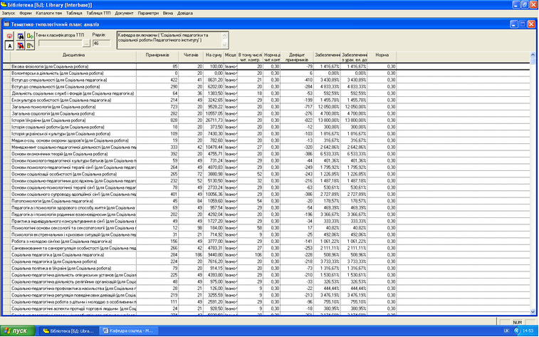
Перелік дисциплін кафедри соціальної педагогіки

Slide 12
За детальною інформацією про забезпечення дисциплін навчальною літературою кафедри соціальної педагогіки просимо звертатися у відділ комплектування і наукової обробки документів, або на електронну адресу наукової бібліотеки
pnu-lib@ukr.net

Slide 13
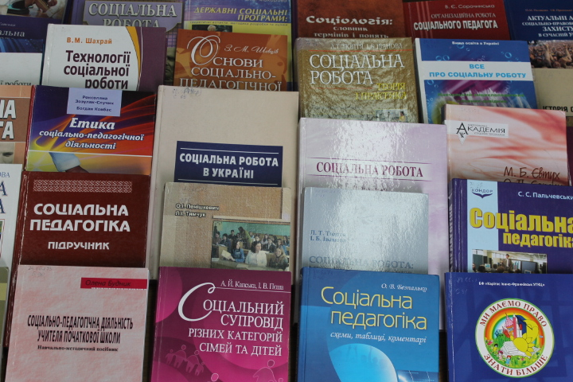
Бібліографічний огляд актуальної літератури з питань соціальної педагогіки

Slide 14
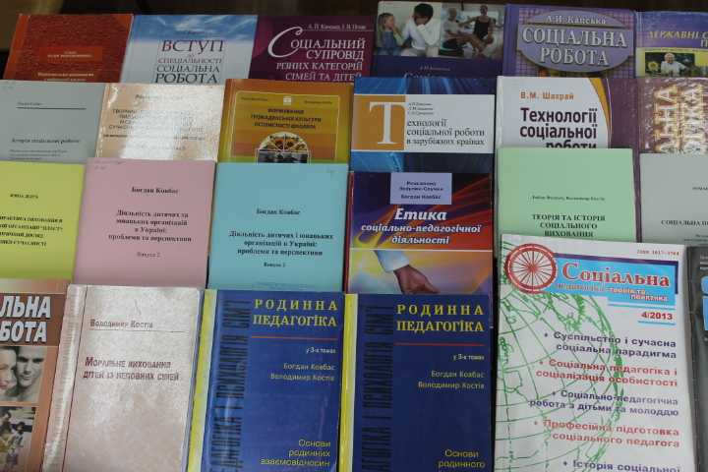
Підручники, навчально-методичні посібники з питань
соціальної педагогіки
Безпалько О. В. Соціальна педагогіка : схеми, таблиці,коментарі: навч. посіб. / О. В. Безпалько ; Київський пед. ун-т ім. Б. Д. Грінченка. – К. : ЦУЛ, 2009. – 208 с.
Богданова І. М. Соціальна педагогіка : навч. посіб / І. М. Богданова. – К. : Знання, 2008. – 344.– (Сер. «Б-ка соціального педагога).
Буйницька О. П. Інформаційні технології та технічні засоби навчання : навч. посіб. / О. П. Буйницька. – К. : ЦУЛ, 2012. – 240 с.
Будник О. Соціально-педагогічне спрямування змісту професійної освіти майбутніх учителів початкових класів : метод. посіб. / О. Будник. – Івано-Франківськ : ПП Бойчука, 2013. – 80 с.
Войнола Р. Х. Методика викладання дисциплін соціально-педагогічного циклу : навч. посіб. / Р. Х. Войнола ; Нац. пед. ун-т ім. М. П. Драгоманова, Ін-т соціальної роботи та управління. – К. : ЦУЛ, 2012. – 140 с.
Важковиховуваність : сутність, причини, реабілітація : навч. посібник для соціальних педагогів та практичних психологів освітніх закладів / за ред. О.М.Полякової. – Суми : Університетська книга, 2009. – 346 [6] с.
Вступ до соціальної роботи : навч. посіб. / за ред. Т. В. Семигіної, І. І. Миговича. –
К. : Академвидав, 2005. – 304 с.
Горілий А. Г. Історія соціальної роботи : навч. посіб. / А. Г. Горілий. – Тернопіль : Вид-во Астон, 2004. – 174 с.
Главацька О. Л. Основи самовиховання особистості : навч. посіб. для вузів / О. Л. Главацька. – К. : Кондор, 2008. – 228 с.
Жигайло Н. І. Соціальна педагогіка : навч. посіб. / Н. І. Жигайло. – Львів : Новий світ, 2007. – 255 с.
Забезпечення рівних можливостей для навчання студентів з інвалідністю : метод. посіб. для виклад. щодо роботи в інтегрованих групах / Відкритий міжн. ун-т розвитку людини «Україна», Всекур. громадська орган. ст-ів-інвалідів «Гаудеамус» ; [К. О. Кольченко [та ін.]. – К. : Ун-т «Україна». – 76 с.
Капська А. Й. Соціальна робота : навч. посіб. для ст-в вузів / А. Й. Капська ; Нац. пед. ун-т ім.. М. П. Драгоманова. – К. : Центр навч. літ-ри, 2005. – 328 с.
Інтегрованний курс соціально-педагогічної теорії і практики. Ч.1 : навч. посіб. / за ред. Богданової І. М. – Одеса : Пальміра, 2005. – 538 с.

Slide 15
15.Міжрегіональна академія управління персоналом. – К. : МАУП, 2003. – 232 с.
16.Кучерявий О. Г. Педагогіка: особистісно-розвивальні аспекти : навч. посіб. для вузів / О. І. Кучерявий. – К. : Слово, 2014. – 440 с.
17.Лісовець О. В. Теорія і методика роботи з дитячими та молодіжними організаціями України : навч.посіб. / О. В. Лісовець. – К. : Академія, 2011. – 256 с. – (Альма-матер).
18.Міщик, Л. І. Вступ до спеціальності "Соціальна педагогіка": навч. посіб. / Л. І. Міщик, О. П. Демченко. – К. : Слово, 2013. – 328 с.
19.Організація соціально-педагогічної та психологічної практики студентів ВНЗ спеціальності "Соціальна педагогіка" : навч.-метод. посіб. / за заг. ред. Я. І. Журецького. – Миколаїв, 2009. – 323 с.
20.Пальчевський С. С. Соціальна педагогіка : навч. посіб. для ст-ів пед. вузів / С. С. Пальчевський. – К. Кондор, 2005. – 560 с.
21.Радул В. В. Соціалізація особистості : навч. посіб. / В. В. Радул, Я. В. Галета. – Кіровоград : ФОП Александрова М.В., 2013. – 236 с.
22.Розвиток соціально-комунікативної компетентності обдарованих учнів початкової школи : посіб. / НАПН України, Ін-т обдарованої дитини : [авт. кол. : Киричук В. О. [та ін.]. – К. : Ін-т обдарованої дитини, 2014. – 132 с.
23.Сорочинська В. Є. Організаційна робота соціального педагога : навч.посіб. / В. Є. Сорочинська ; Вінницький держ. пед. ун-т ім. М. Коцюбинського. – К. : Кондор, 2011. – 198 с.
24.Соціальна педагогіка : навч. посіб. / [О. В. Безпалько, І. Д. Звєрєва,
Т. Г. Веретенко] ; за ред. О. В. Безпалько. – К. : Академвидав, 2014. – 312 с. – (Серія "Альма-матер").
25.Соціальна педагогіка (Типові програми соціально-педагогічних дисциплін) / за ред. А. Й. Капської. – К. : НПУ ім. М. П. Драгоманова, 2012. – 380 с.
26.Соціальна педагогіка : підруч. / за ред. А.Й.Капської ; НПУ ім. М. П. Драгоманова,
Ін-т соціальної роботи та управління. – 5-те вид., випр. та доп. – К. : ЦУЛ, 2011. – 488 с.
27.Соціальна педагогіка : навч. посіб. / О.В.Безпалько, І.Д.Звєрєва, Т.Г.Веретенко ; за ред. О.В.Безпалько.– К. : Академвидав, 2013. – 312 с. – (Серія "Альма-матер").
28.Соціальна педагогіка: теорії і технології : підруч. для ст-в вузів / за заг. ред. І. Д. Звєрєвої. – К. : Центр навч. літ-ри, 2006. – 316 с.
29.Соціально-педагогічне проектування розвитку обдарованості учня в системі навчально-виховного процесу : посіб. / НАПН України, Ін-т обдарованої дитини ; [за заг. ред. В. О. Киричука]. – К. : Інститут обдарованої дитини, 2014. – 192 с.
30.Специальная педагогика : учеб. пособ. для ст-ов вузов : в 3 т. / под ред. Н. М. Назаровой. – Т. 1 : История специальной педагогики / Н. М. Назарова, Г. Н. Пенин. – М. : Академия, 2007. – 352 с. ; Т. 2 : Общие основы специальной педагогики / [Н. М.Назаров [и др.]. – М., 2008. – 352 с. ; Т. 3 : Педагогические системы специального образования / [Н. М. Назарова [и др.]. – М., 2008. – 400 с.
31.Тюптя Л. Т. Соціальна робота: теорія і правда : навч. посіб. / Л. Т. Тюптя,
І. Б. Іванова ; Відкритий міжн. ун-т розвитку людини «України». – 2-е вид, перероб. і доп. – К. : Знання, 2008. – 574 с.
32.Шахрай В. М. Технології соціальної роботи : навч. посіб. для ст-ів вузів / В. М. Шахрай. – К. : Центр навч. літ-ри, 2006. – 464 с.

Slide 16
Монографії, наукові збірники з питань соціальної педагогіки
Будник, О. Б. Професійна підготовка майбутніх учителів початкової школи до соціально-педагогічної діяльності: теорія і методика : моногр. / О. Б. Будник. – Дніпропетровськ : Середняк Т. К., 2014. – 484 с.
Витоки педагогічної майстерності : зб. наук. пр. Полтавського державного педагогічного у–ту ім. В. Г. Короленка. Сер. Педагогічні науки. – Полтава, 2010. – Вип. 7. – 214 с.
Вища школа як соціальний інститут і механізм соціалізації молоді : моногр. / НАПНУ, Ін-т вищої освіти ; [кол. авт. : М. Михальченко (кер.) [та ін.]. – К. : Педагогічна думка, 2012. – 320 с.
Вісник Львівського університету. Сер. педагогічна. – Львів : Львівський нац. ун-т ім. І. Франка, 2013.. – Вип. 29. – 237 с.
Вісник Прикарпатського університету. Сер. педагогіка. – Івано–Франківськ, 2013. – Вип. XLIX. – 374 с.
Вісник Прикарпатського університету. Сер. Філософські і психологічні науки. – Івано–Франківськ, 2014. – Вип. 18. –172 с.
Вітакультурний млин : методологічний альманах НДІ методології та економіки вищої освіти Тернопільського нац. економічного ун–ту. – Тернопіль, 2014. – Модуль 16 – 68 с..
Грищенко С. В. Самовдосконалення майбутніх фахівців соціальної сфери : моногр. : / С. В. Грищенко ; за наук. ред. М. Б. Євтуха ; Чернігівський нац. пед. ун-т ім. Т. Г. Шевченка. – Чернігів, 2011. – 328 с.
Ідея опіки дітей і молоді в історико–педагогічній науці : зб. наук. пр. / Лабораторія соціальної педагогіки, Ін-т проблем виховання АПН України, Прикарп. нац. ун-т ім.. В. Стефаника ; [ред.. кол. : Миронюк І. Ф. та ін.].– Івано–Франківськ, 2005. – 340 с.
Кризи життєвого простору особистості, сім'ї та соціальних інституцій : матеріали Всеукр. наук.–практ. конф. з міжнародн. участю, м. Полтава, 15–17 лютого, 2013 р. / Полтавський нац. пед. ун-т ім. В. Г. Короленка. – Полтава, 2013. – 213 с.
Людинознавчі студії : зб. наук. пр. ДДПУ / Дрогоб. держ. педаг. ун-т ім. І. Франка. – Дрогобич : Виробничий відділ ДДПУ ім. І. Франка, 2014. – Вип. 29, ч. 2 : Педагогіка. – 238 с.
Матеріали міської науково–практичної конференції "Діти вулиці : проблеми, права, захист" : зб. наук. пр. – Івано–Франківськ : Плай, 2008. – 196 с.
Науковий вісник Національного університету біоресурсів і природокористування України. Сер. Педагогіка. Психологія. Філософія – К., 2014. – Вип. 199, ч. 1. – 445 с.
Науковий часопис НПУ ім. М. П. Драгоманова. Серія 11, Соціальна робота. Соціальна педагогіка. – К. ; Івано–Франківськ, 2013. – Вип. 17, ч. 1. – 210 с. ; Вип. 17, ч. 2. – 216 с.

Slide 17
15. Опіка над дітьми в добу трансформації суспільного устрою / Т. К. Завгородня, Н. В. Лисенко, Д.-К Мажец, Б. М. Ступарик. – Івано-Франківськ ; Ужгород : Мистецька лінія, 2002. – 150 с.
16. Педагогічні науки : зб. наук. пр. / Полтавський нац. пед. ун-т ім. В. Г. Короленка. – Полтава, 2012. – Вип. 55. – 162 с.
17. Педагогічна освіта в Україні і Польщі : реалії та перспективи : зб. наук. пр. / за ред. : Д. Герцюка, Р. Кухи. – Львів : ЛНУ , «Тріада плюс», 2008. – 348 с.
18. Педагогічний процес: теорія і практика : зб. наук. праць / Ін-т педагогіки і психології професійної освіти АПН України, Благодійний фонд ім. А. Макаренка ; [гол. ред. С. Сисоєва]. – К. : Екмо, 2005. – Вип. 2. – 214 с.
19. Проблеми освіти : наук.-метод. зб. / Ін-т інноваційних технологій і змісту освіти. – К. : Ін-т інноваційних технологій, 2006. – Вип. 48. – 230 с. ; Вип. 49. – 234 с.
20. Проблеми освіти в суспільстві ноосферної епохи (освіта сталого розвитку) : матеріали Всеукраїнської наук.-практ. конф., Київ, 19 квітня 2007 р. / Київський ін.-т соціальних та культурних зв’язків ім.святої княгині Ольги [та ін.] ; [відп. за вип. : Вдовиченко А. М., Ліпський П. Ю.]. – К. : [Чайка-Всесвіт], 2007. – 335 с.
21.Психолого-педагогчні умови розвитку освітнього простору держави : тези доповідей та повідомлень учасників Міжнарод. наук.-практ. конф., 22 лист. 2013 / [упоряд. В. Р. Кісіль] ; Львівський держ. ун-т внутрішніх справ. – Львів, 2013. – 716 с.
22. Психологія особистості : наук.-теорет.-методол. прикладний психол. журнал. – Івано-Франківськ, 2012. – № 1 (3) : Аксіологія розвитку особистості в освітньому середовищі / [ред.. кол. : З. С. Карпенко (гол. ред.) [та ін.]. – Івано-Франківськ : Прикарп. нац. ун-т ім. В. Стефаника, 2012. – 303 с.
23.Розвиток потенціалу можливостей учнів в умовах сучасного навчання : моногр. / Ін-т психології ім.. Г. С. Костюка ; [за ред.. С. А. Гончаренко, Л. О. Кондратенко]. – К. : Педагогічна думка, 2008. – 200 с.
24. Сарапулова Є. Г. Психолого-педагогічні основи навчально-виховної діяльності гувернера : моногр. / Є. Г. Сарапулова ; Міжрегіональна академія управління персоналом. – К. : МАУП, 2003. – 264 с.
25. Ткачова Н. І. Формування особистості учня у навчально-виховному процесі / Н. І. Ткачова. – Харків : Вид. група «Основа» ; ПП «Тріада +», 2007. – 208 с. – (Б-ка журн. «Управління школою» ; Вип. 11 (59)).
26.Харченко С. Я. Робота соціального педагога з дітьми девіантної поведінки / С. Я. Харченко, Н. П. Краснова. – 2-е вид. – Харків : Основа, 2012. – 143 с. – (Серія «Соціальному педагогу»).

Slide 18
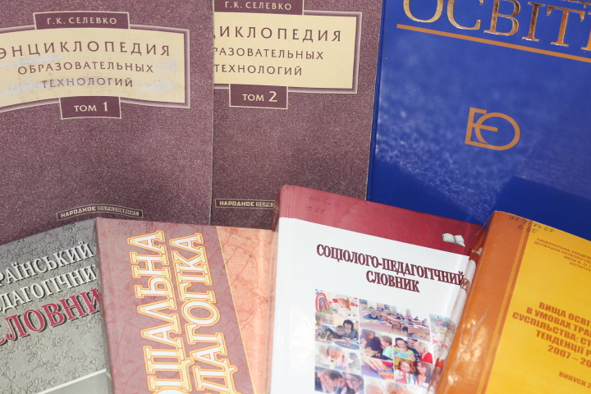
Довідково-енциклопедичні видання з соціальної педагогіки

Slide 19
Виставки нових надходжень
Шановні викладачі та аспіранти!
Нагадуємо Вам, що кожний другий та четвертий понеділок і вівторок місяця в інформаційно-бібліографічному відділі проводяться «Дні інформації», де на виставках представлено нову літературу, яка надійшла в бібліотеку.
Інформація про нові надходження розміщена на сайті бібліотеки у розділах «Віртуальна виставка» та «Нові надходження»

Slide 20
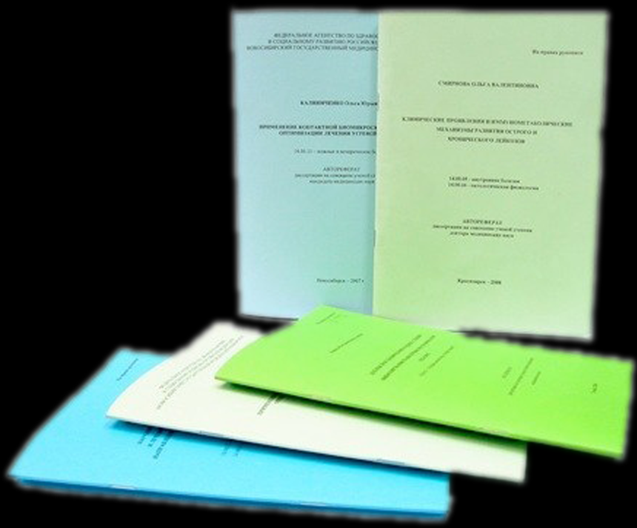
Автореферати дисертацій. Спеціальність 13.00.05 “Соціальна педагогіка”
(2015 рік)

Slide 21
Петришин Л. Й. Теоретико-методичні основи формування креативності майбутніх соціальних педагогів : автореф. дис. на здобуття наук. ступеня д-ра пед. наук : спец. 13.00.05 “Соціальна педагогіка” / Петришин Людмила Йосипівна. – Старобільськ, 2015. – 44 с.
Новікова О. Ю. Соціально-педагогічна адаптація людей похилого віку до умов інформаційного суспільства : автореф. дис. на здобуття наук. ступеня канд. пед. наук : спец. 13.00.05 “Соціальна педагогіка” / Новікова Ольга Юріївна. – Старобільськ, 2015. – 20 с.
Пюра О. С. Підготовка майбутніх соціальних педагогів до комунікативної діяльності в умовах дитячих закладів оздоровлення та відпочинку : автореф. дис. на здобуття наук. ступеня канд. пед. наук : спец. 13.00.05 “Соціальна педагогіка” / Пюра Олена Станіславівна. – К., 2015. – 20 с.
Сін Чжефу Педагогічна підтримка адаптації іноземних студентів до навчання у вищих навчальних закладах України : автореф. дис. на здобуття наук. ступеня канд. пед. наук : спец. 13.00.05 “Соціальна педагогіка” / Сін Чжефу. – Старобільськ, 2015. – 20 с.
Соляник М. Г. Технології соціально-педагогічної підтримки сімей, які опинилися у складних життєвих обставинах : автореф. дис. на здобуття наук. ступеня канд. пед. наук : спец. 13.00.05 “Соціальна педагогіка” / Соляник Марина Геннадіївна. – К., 2015. – 24 с.
Терпелюк В. В. Соціально-педагогічна профілактика віктимної поведінки підлітків – учнів загальноосвітніх шкіл : автореф. дис. на здобуття наук. ступеня канд. пед. наук : спец. 13.00.05 “Соціальна педагогіка” / Терпелюк Володимир Володимирович. – К., 2015. – 22 с.
Ябурова О. В. Соціально-педагогічне забезпечення міжкультурної комунікації українських та іноземних студентів : автореф. дис. на здобуття наук. ступеня канд. пед. наук : спец. 13.00.05 “Соціальна педагогіка” / Ябурова О. В. – Слов’янськ, 2015. – 18 с.
Якименко О. Г. соціалізація студентів коледжів засобами екокультурної діяльності : автореф. дис. на здобуття наук. ступеня канд. пед. наук : спец. 13.00.05 “Соціальна педагогіка” / Якименко Олександр Геннадійович. – К., 2015. – 22 с.

Slide 22
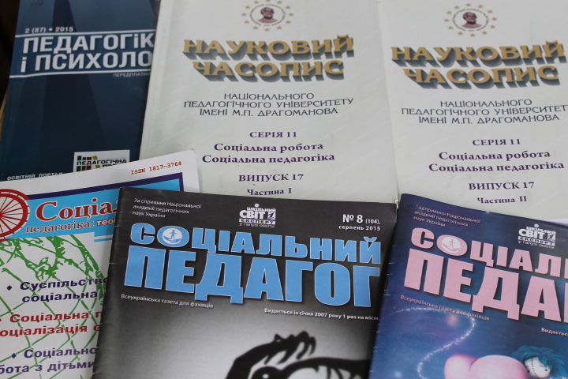
Періодичні видання з питань соціальної педагогіки

Slide 23
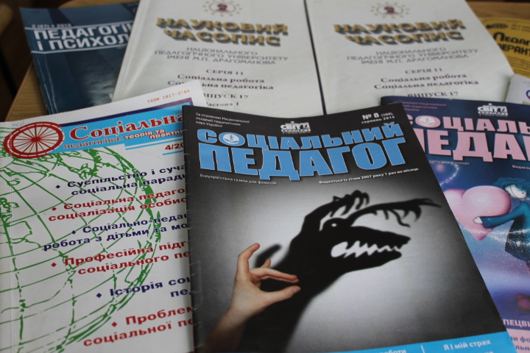
Назва журналу | Роки
Педагогіка і психологія | 1994-2001, 2003-2015
Практична психологія та соціальна робота | 1999-2015
Психологія і суспільство | 2002-2015
Соціальна педагогіка: теорія та практика | 2005-2015
Соціальний педагог | 2013-2015
Соціальна психологія | 2004-2013
Соціальний захист | 2005-2007
Соціологія: теорія, методи, маркетинг | 1998-2015
Социологические исследования | 1986-2009
УРЖ «Джерело». Серія 3. «Соціальні та гуманітарні науки» | 2005-2015

Slide 24


Державні бібліографічні покажчики України
Літопис книг : державний бібліографічний покажчик України / Книжкова палата України ім. І. Федорова.
Покажчик видається двічі на місяць на основі обов’язкового примірника та інформує про книги, брошури усіх видів і типів: офіційно-документальні, наукові, науково-популярні, масово-політичні, професійно-виробничі, навчальні, довідкові, інформаційні, релігійні, літературно-художні, видання для дітей і юнацтва та дозвілля.
У фонді б-ки наявний із 1958 року
Літопис авторефератів дисертацій : державний бібліографічний покажчик України / Книжкова палата України ім. І. Федорова.
Призначений для поточного інформування про автореферати дисертацій, що захищаються в наукових і вищих навчальних закладах України на здобуття наукових ступенів доктора та кандидата наук. Покажчик виходить щоквартально і відображає автореферати дисертацій незалежно від їхнього обсягу, тиражу та способу друку.
У фонді б-ки наявний із 2000 року.

Slide 25


Літопис журнальних статей : державний бібліографічний покажчик України / Книжкова палата України ім.І.Федорова.
Інформує про статті, документальні матеріали з усіх галузей знань та твори художньої літератури, опубліковані в журналах та міжвідомчих збірниках, які виходять в Україні українською та російською мовами. Виходить два рази на місяць.
У фонді б-ки наявний із 1998 р.
Літопис газетних статей : державний бібліографічний покажчик України / Книжкова палата України ім. І. Федорова.
Покажчик виходить два рази на місяць і інформує про статті з усіх галузей знань та твори художньої літератури, опубліковані в загальнодержавних, обласних і деяких міських газетах, які виходять в Україні українською та російською мовами.
У фонді б-ки наявний із 1990 року.

Slide 26

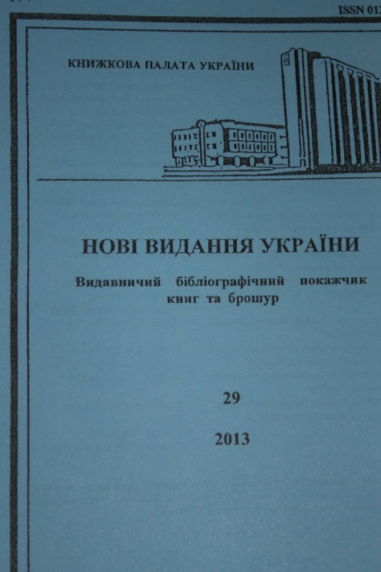
Український реферативний журнал. (УРЖ) «Джерело». Серія 3, Соціальні та гуманітарні науки. Мистецтво / НАН України, Ін-т проблем інформації НАН України, Нац. б-ка України ім.В.І.Вернадського.
Журнал засновано 1995 року. Виходить 6 разів на рік.
В УРЖ «Джерело» реферуються монографії, збірники наукових праць, матеріали конференцій, посібники
для вузів, серіальні (періодичні та продовжуючі) видання, автореферати дисертацій, препринти. Джерелом інформації для підготовки УРЖ є обов’язків примірник творів друку України, що надходить до Національної бібліотеки України імені В. І. Вернадського.
У фонді Наукової б-ки Прикарпатського ун-ту наявний
із 1999 року.
Нові видання України: видавничий бібліографічний покажчик книг та брошур / Книжкова палата України ім.І.Федорова.
Щодекадний бібліограф. покажчик, в якому за скороченим бібліограф. описом реєструються книги та брошури, що виходять в Україні.
До користувачів надходить оперативна й повна інформація про книжкові видання, що випускаються укр. вид-ми та видавничими організаціями за кожні 10 днів.
У фонді б-ки наявний із 1999 року.

Slide 27

Працівниками інформаційно-бібліографічного відділу підготовлено тематичний бібліографічний покажчик “Соціальна педагогіка”.
Зі змістом можна ознайомитися на сайті бібліотеки http://lib.pu.If.ua/

Slide 28
Шановні викладачі!
Із інформацією про наукові дослідження викладачів кафедри Ви можете ознайомитись у залі каталогів інформаційно-бібліографічного відділу в картотеці «Праці професорсько-викладацького складу ДВНЗ “Прикарпатський національний університет імені Василя Стефаника”», розділ «Кафедра соціальної педагогіки». У разі відсутності інформації про деякі Ваші наукові публікації, просимо повідомити працівників інформаційно-бібліографічного відділу.
Заздалегідь вдячні за співпрацю!

Slide 29
ББК (Бібліотечно-Бібліографічна Класифікація) та
УДК (Універсальна Десяткова Класифікація)
Для визначення індексів УДК та ББК просимо Вас звертатись у науково-методичний відділ (тел. 50-56-32, вул. Шевченка,79) та відділ комплектування та наукової обробки документів (зав. відділу Волошин Людмила Олексіївна, тел. 59-61-10, центральний корпус Наукової бібліотеки).

Slide 30
Для самостійного визначення індексів ББК пропонуємо таблиці:
74.66 – соціальна педагогіка, соціальна
робота;
Інформацію також можна знайти за допомогою додаткових шифрів :
60.5 – соціологія;
74.204 – школознавство;
74.9 – сімейне виховання;
88.8 – педагогічна і вікова психологія

Slide 31
Для самостійного визначення індексів УДК можна скористатися таблицями, які розміщені на сайті нашої бібліотеки в розділі «Науковцям»
http://lib.pu.If.ua/

Slide 32
Бібліографічний опис документа
Для правильного оформлення списку літератури наукових публікацій Вам допоможуть методичні рекомендації
“Складання бібліографічного опису документів відповідно до вимог ДОСТУ ГОСТ 7.1 : 2006”
та
Правила оформлення бібліографії за вимогами ВАК України («Бюлетень ВАК України», №5, 2009),
які розміщені на сайті бібліотеки http://lib.pu.If.ua/, розділ «Науковцям»

Slide 33

Щиро вдячні за увагу!!!
Раді бачити Вас у нашій бібліотеці
НБ ПНУ
2015

